Slide 1

ZooKeeper
2018/03/27 陳宗霆

Slide 2
What is Zookeeper?!
ZooKeeper是Apache軟體基金會的一個軟體專案
曾經是Hadoop的一個子專案，但現在是一個獨立的頂級專案
主要功能: 分散式系統的協調
(統一命名、狀態同步、集群管理、系統配置管理)

Slide 3
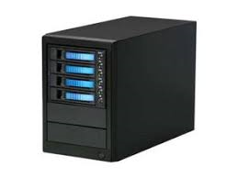
分散式系統的困擾
機器B
機器A
機器C
Notes:
不在於檔案同步
連線確認等
而在於如果系統、網路出問題時
依舊能正常運行，或能主動提出警訊

Slide 4






Notes:
ZooKeeper的最重要核心就是一个精简文件系统，提供一些简单的操作以及附加的抽象（例如排序和通知）。

Slide 5
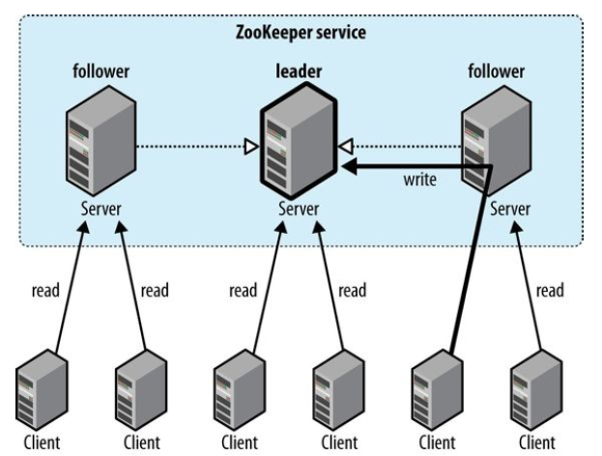

Slide 6
Zookeeper Server 角色
Leader
Observer
follower
follower
Notes:
紅色的皆為 Session

Slide 7
Zookeeper Server 角色
Leader
Leader 選舉中~~
Fast Paxos
Observer
follower
follower

Slide 8
Zookeeper Server 角色
Leader
Observer
follower
Leader

Slide 9
Zookeeper Server 角色
Follower
Observer
Follower
Leader

Slide 10
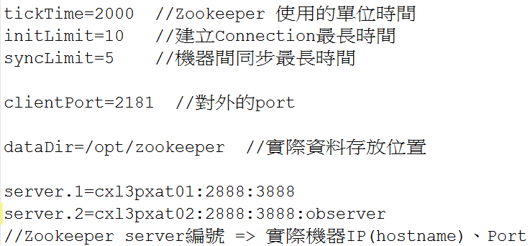
環境建置 (原始)
/zookeeper/conf/zoo.cfg
Notes:
hostname
/etc/hosts
2888 => server 間一般溝通的 port
3888 => 選舉新leadr時用

Slide 11
環境建置 (原始)
啟動
/zookeeper/bin/zkServer.sh start
每台需各自啟動

Slide 12
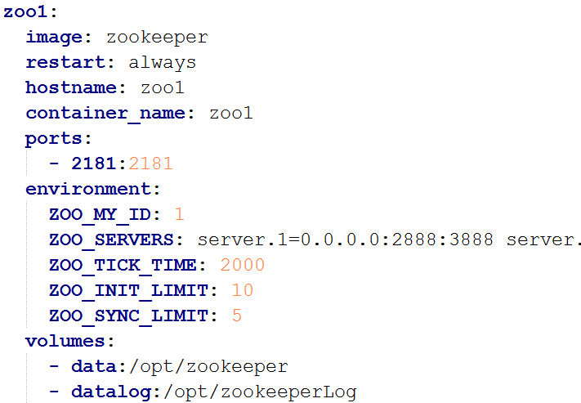
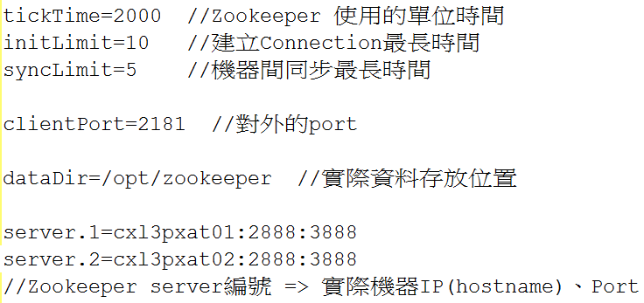
環境建置 docker-compose 版
Notes:
https://hub.docker.com/_/zookeeper/
ZOO_TICK_TIME
ZOO_INIT_LIMIT
ZOO_SYNC_LIMIT
ZOO_MAX_CLIENT_CNXNS

Slide 13
環境建置 docker-compose 版
2888,3888
2181
2182
2183
2184
2185
Client
Notes:
https://hub.docker.com/_/zookeeper/
2888 => server 間一般溝通的 port
3888 => 選舉新leadr時用

Slide 14
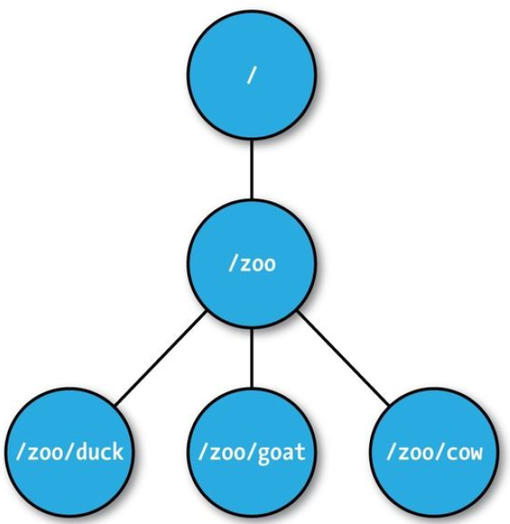
Zookeeper 基本概念
每個節點都是一個 znode
就像文件夾一樣!!!

Slide 15
Zookeeper 基本概念
每個 znode
屬性
path: zoo
XXXversion: Dataversion…
OOOid: TransactionId…
Time: create, modify time
/zoo

Slide 16
Zookeeper 基本概念
每個 znode
CreateMode類型
Ephemeral 臨時節點
Persistent 永久節點
Session關閉後是否保留
順序節點(自動加編號)
< path >01，< path >02
/zoo

Slide 17
Zookeeper 基本概念
每個 znode
Access control List
(ACL) 訪問控制
digest: 用戶帳密
sasl: kerberos
ip: ip
/zoo
Notes:
CREATE: you can create a child node
READ: you can get data from a node and list its children.
WRITE: you can set data for a node
DELETE: you can delete a child node
ADMIN: you can set permissions

Slide 18
Zookeeper 基本概念
每個 znode
Data: 數據
以byte[]形式存在
大小需小於1M
/zoo

Slide 19
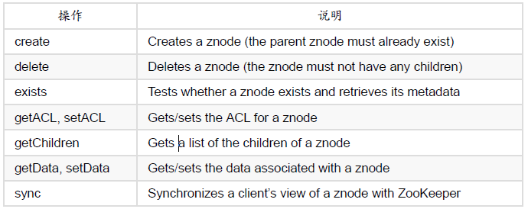
Operations
Notes:
delete 和 setData 操作时
我们必须指定一个znode版本号（version number），即我
们必须指定我们要删除或者更新znode数据的哪个版本。
如果版本号不匹配，操作将会失败。
失败的原因可能是在我们提交之前，该znode已经被修改过了，版本号发生了增量变化

Slide 20
How to Create znode in Java?!
CreateGroup.java
JoinGroup.Java
Try to create this -->
Zookeeper.create(path, watcher, ACL, CreateMode)
Notes:
別擔心watcher, state 之後會介紹

Slide 21
觀察模式 Watches
觀察模式可以使client端在某一個znode發生變化時得到通知
Server
一段時間後
若Session沒斷掉
exist /zoo ? ➔ flase
Watcher 獲得NodeCreated Event，
關閉watcher
Client

Slide 22
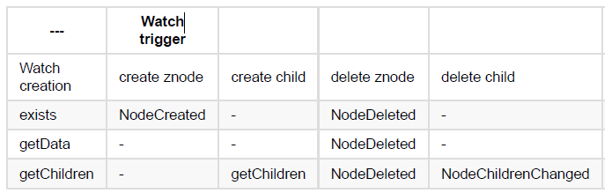
Watch triggers with Operations

Slide 23
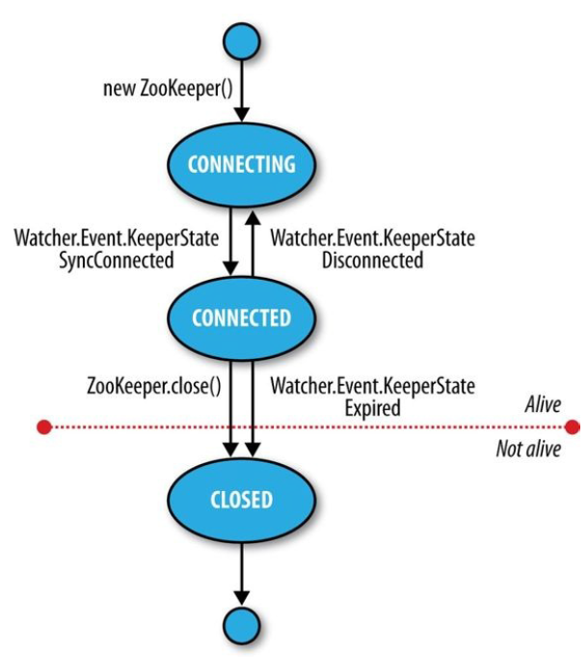
State

Slide 24
CreateNode
Leader
Follower
Follower
createNode
Client

Slide 25
CreateNode
Leader
Follower
Follower
Client

Slide 26
CreateNode
Leader
將異動通知Leader
Follower
Follower
update
Client

Slide 27
CreateNode
Leader通知所有人
(TwoPhase Commit)
Leader
Follower
Follower
update
update
Client

Slide 28
CreateNode
若大部分順利更新則commit
Leader
Follower
Follower
success
success
createNode success
Client

Slide 29
CreateNode
若太多失敗則rollback
Leader
Follower
Follower
success
fail
createNode fail
Client

Slide 30
Delete
DeleteGroup.java
Try to make this -->
Zookeeper.delete(path, versionId)
Notes:
versionId = -1 => match all version

Slide 31
Transaction
對Zookeeper來說，每次變化都會產生zxid (Zookeeper Tranasaction Id)，藉此得知znode 異動的先後順序

Slide 32
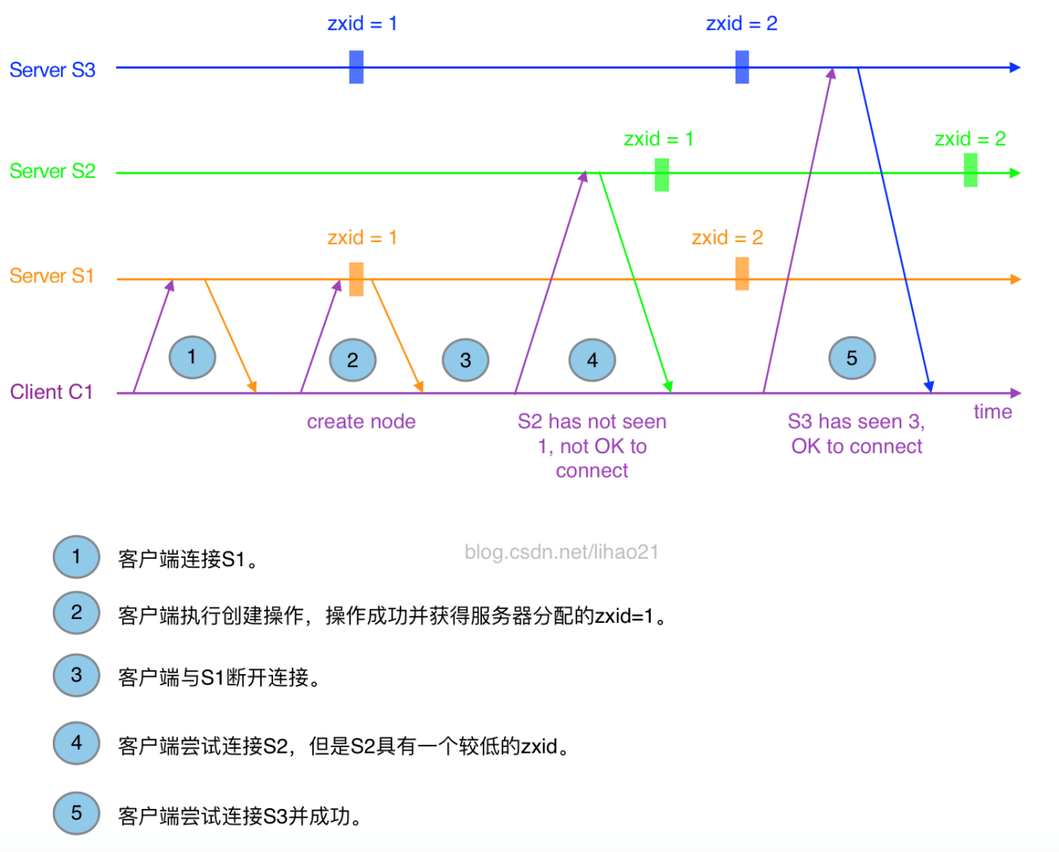

Slide 33
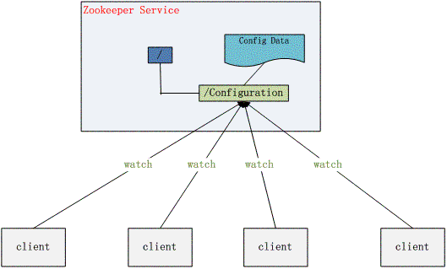
Configuration Management
確保各機器間的參數一致
1. 有人在update, 有人在 watch

Slide 34
Lock service
/zoo
Hint:
拿到最小的 == 拿到 key
刪除node == 釋放key
釋放後應該通知下一個人
* 並非Zookeeper原生的 leader 選舉
/lock-1
/lock-2
/lock-3

Slide 35
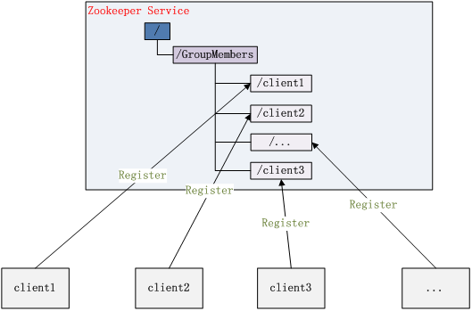
Group Membership

Slide 36
Thank you for listening ☺
下周的Kafka 會再見到他喔!!!

